Slide 1


Thứ tư ngày 15 tháng 11 năm 2023
KHOA HỌC:

Slide 2




TRÒ CHƠI: CHUYỀN HOA

Slide 3




Thứ tư ngày 15 tháng 11 năm 2023
(Tiết 2)
Notes:
Thiết kế: Hương Thảo – Zalo 0972.115.126. Các nick khác đều là giả mạo, ăn cắp chất xám.
Facebook: https://www.facebook.com/huongthaoGADT

Slide 4



Slide 5
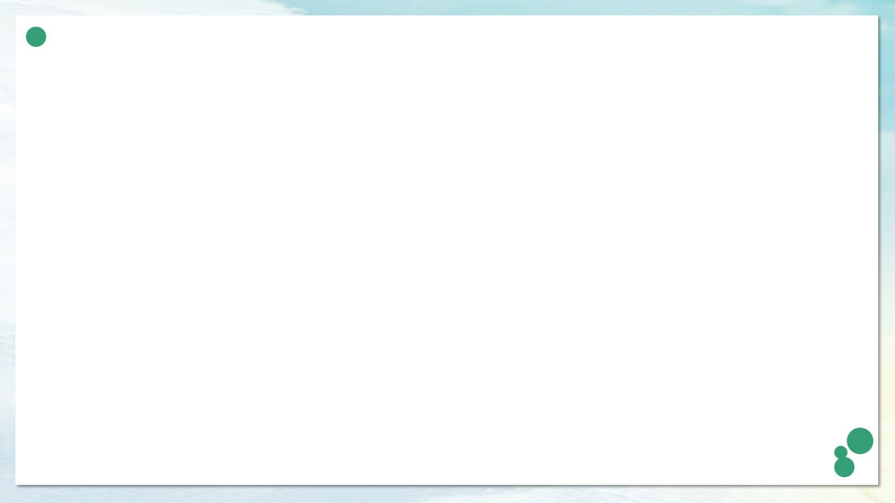

Hoạt động 3: Tiếng ồn và ô nhiễm tiếng ồn
Notes:
Thiết kế: Hương Thảo – Zalo 0972.115.126. Các nick khác đều là giả mạo, ăn cắp chất xám

Slide 6
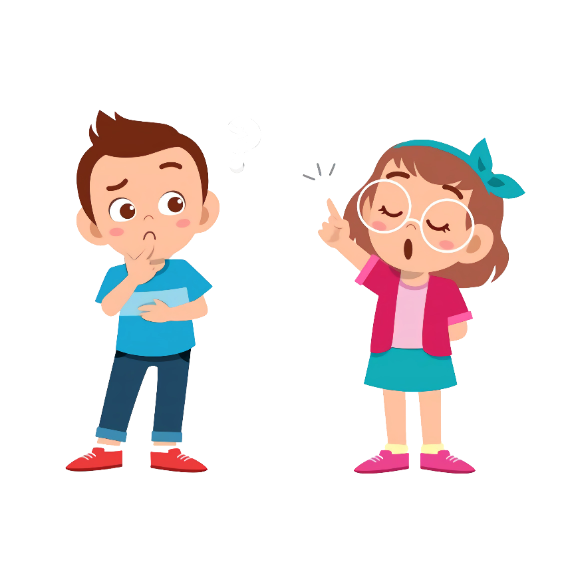
Tiếng ồn là những âm thanh gây cảm giác khó chịu cho người nghe hoặc những âm thanh phát ra không đúng lúc hay vượt quá mức chịu đựng của con người.
Ô nhiễm tiếng ồn xảy ra khi tiếng ồn kéo dài và lặp đi lặp lại. Ô nhiễm tiếng ồn có thể gây mất ngủ, đau đầu, chóng mặt, tổn thương tai,... và ảnh hưởng tới năng suất, hiệu quả làm việc, trao đổi thông tin của con người.

Slide 7
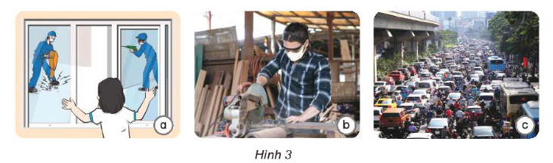
Quan sát hình 3 và cho biết, những người trong hình đang bị ảnh hưởng bởi tiếng ồn gì. Vì sao những âm thanh đó gây ra ô nhiễm tiếng ồn?
THẢO LUẬN NHÓM BỐN

Slide 8
Những người trong hình đang bị ảnh hưởng bởi tiếng ồn gì.
Tiếng máy khoan bê tông
Tiếng máy cưa gỗ
Tiếng động cơ ô tô, xe máy

Slide 9
Vì sao những âm thanh đó gây ra ô nhiễm tiếng ồn?
Những âm thanh này to, kéo dài, lặp đi lặp lại vượt quá mức chịu đựng của con người, gây ra ô nhiễm tiếng ồn.

Slide 10
THẢO LUẬN NHÓM ĐÔI
Đề xuất cách làm giảm tiếng ồn cho những người ở hình 3a, 3b.
Đề xuất cách hạn chế ô nhiễm tiếng ồn cho những người sống ở xung quanh khu vực như hình 3c.

Slide 11
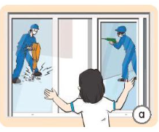
Tiếng máy khoan bê tông
Cần đóng cửa để giảm tiếng ồn.

Slide 12
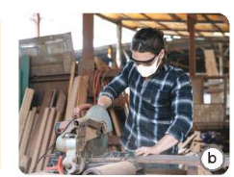
Tiếng máy cưa gỗ
Cần đeo cái bịt tai để làm giảm tiếng ồn.

Slide 13
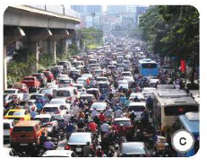
Tiếng động cơ ô tô, xe máy
Cần dựng các tấm cách âm hoặc trồng cây ven đường sẽ hạn chế tiếng ồn cho những người sống quanh khu vực.
Notes:
Thiết kế: Hương Thảo – Zalo 0972.115.126. Các nick khác đều là giả mạo, ăn cắp chất xám.
Facebook: https://www.facebook.com/huongthaoGADT

Slide 14

Trong cuộc sống hàng ngày, các âm thanh như: Tiếng máy khoan, tiếng máy cưa gỗ, tiếng động cơ xe máy, ô tô... kéo dài, lặp đi lặp lại vượt quá mức chịu đựng của con người, gây ra ô nhiễm tiếng ồn.

Slide 15

1. Kể những tiếng ồn em thường nghe thấy ở trường và ở nhà?
2. Nêu tác hại của tiếng ồn đối với con người?
3. Em có thể làm gì để giảm tác hại của ô nhiễm tiếng ồn cho bản thân và những người khác?
Notes:
Thiết kế: Hương Thảo – Zalo 0972.115.126. Các nick khác đều là giả mạo, ăn cắp chất xám.
Facebook: https://www.facebook.com/huongthaoGADT

Slide 16











Slide 17
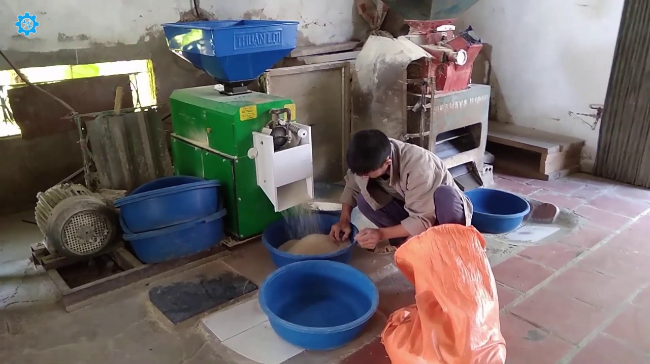
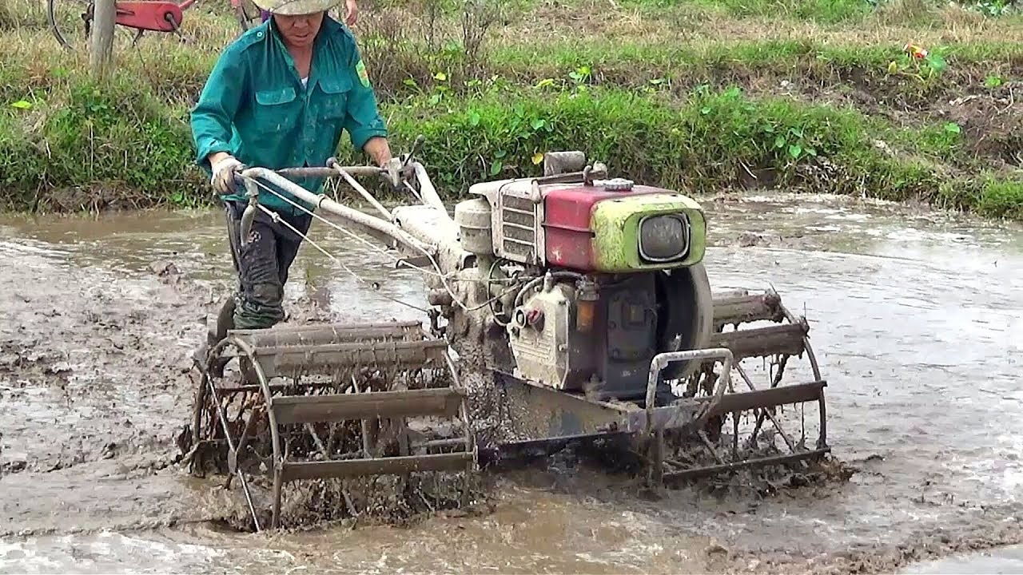
Một số tiếng ồn thường nghe thấy
Tiếng máy xát gạo
Tiếng máy cày bừa

Slide 18
Tác hại của tiếng ồn đối với con người
Tiếp xúc thường xuyên với tiếng ồn, sức khỏe con người sẽ bị ảnh hưởng. Tiếng ồn có thể gây mất ngủ, đau đầu, chóng mặt, làm tổn thương tai,…
Ngoài ra tiếng ồn còn ảnh hưởng đến năng suất, hiệu quả làm việc và trao đổi thông tin của con người.
Notes:
Thiết kế: Hương Thảo – Zalo 0972.115.126. Các nick khác đều là giả mạo, ăn cắp chất xám

Slide 19
Một số việc có thể làm để giảm tác hại của ô nhiễm tiếng ồn
Không gây tiếng ồn nơi công cộng; sử dụng các vật ngăn cách để giảm tiếng ồn truyền đến tai; tuyên truyền, giáo dục ý thức con người,…

Slide 20
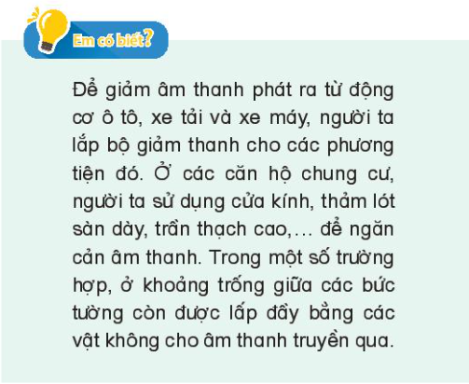
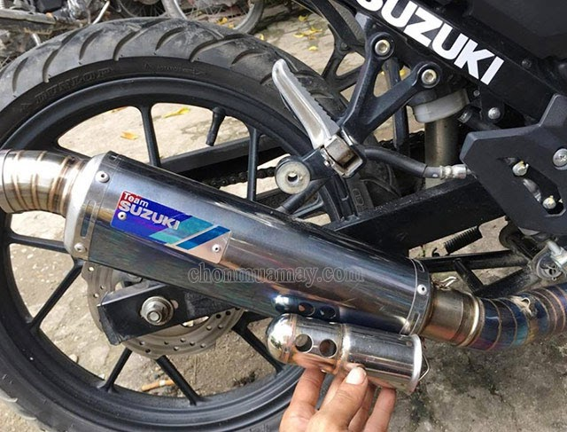

Slide 21

Âm thanh rất cần cho cuộc sống của con người. Nhờ âm thanh mà chúng ta có thể học tập, nói chuyện với nhau, thưởng thức âm nhạc, báo hiệu nguy hiểm,...
Nhạc cụ dây tạo sự rung động của dây làm phát ra âm thanh. Nhạc cụ gõ tạo sự rung động của bề mặt bị gõ làm phát ra âm thanh. Nhạc cụ hơi khi thổi làm không khí trong ống rung động phát ra âm thanh.
Em đã học
Tiếng ồn ảnh hưởng đến sức khoẻ và đời sống của con người.
Một số biện pháp chống ô nhiễm tiếng ồn: không gây tiếng ồn ở nơi công cộng; sử dụng các vật ngăn cách làm giảm tiếng ồn truyền đến tai;...
Notes:
Thiết kế: Hương Thảo – Zalo 0972.115.126. Các nick khác đều là giả mạo, ăn cắp chất xám

Slide 22



Slide 23




Notes:
Thiết kế: Hương Thảo – Zalo 0972.115.126. Các nick khác đều là giả mạo, ăn cắp chất xám.
Facebook: https://www.facebook.com/huongthaoGADT

Slide 24




Tôi là Thần cây sống ở nơi đây. Để tìm được kho báu bạn phải vượt qua ngọn núi kia. Hãy trả lời các câu hỏi sau tôi sẽ giúp các bạn vượt qua dãy núi một cách dễ dàng

Slide 25
Làm cách nào để cái trống phát ra âm thanh? Khi trống phát ra âm thanh thì bộ phận nào của trống rung động?
Gõ trống làm trống rung động phát ra âm thanh. Khi trống phát ra âm thanh thì bề mặt bị gõ rung động.

Slide 26
Vì sao không đùa nghịch, hò hét to trong lớp khi cô giáo tạm thời vắng mặt?
Đùa nghịch, hò hét to trong lớp khi cô giáo tạm thời vắng mặt gây ra tiếng ồn làm ảnh hưởng đến các lớp bên cạnh đang học.
Notes:
Thiết kế: Hương Thảo – Zalo 0972.115.126. Các nick khác đều là giả mạo, ăn cắp chất xám.
Facebook: https://www.facebook.com/huongthaoGADT

Slide 27
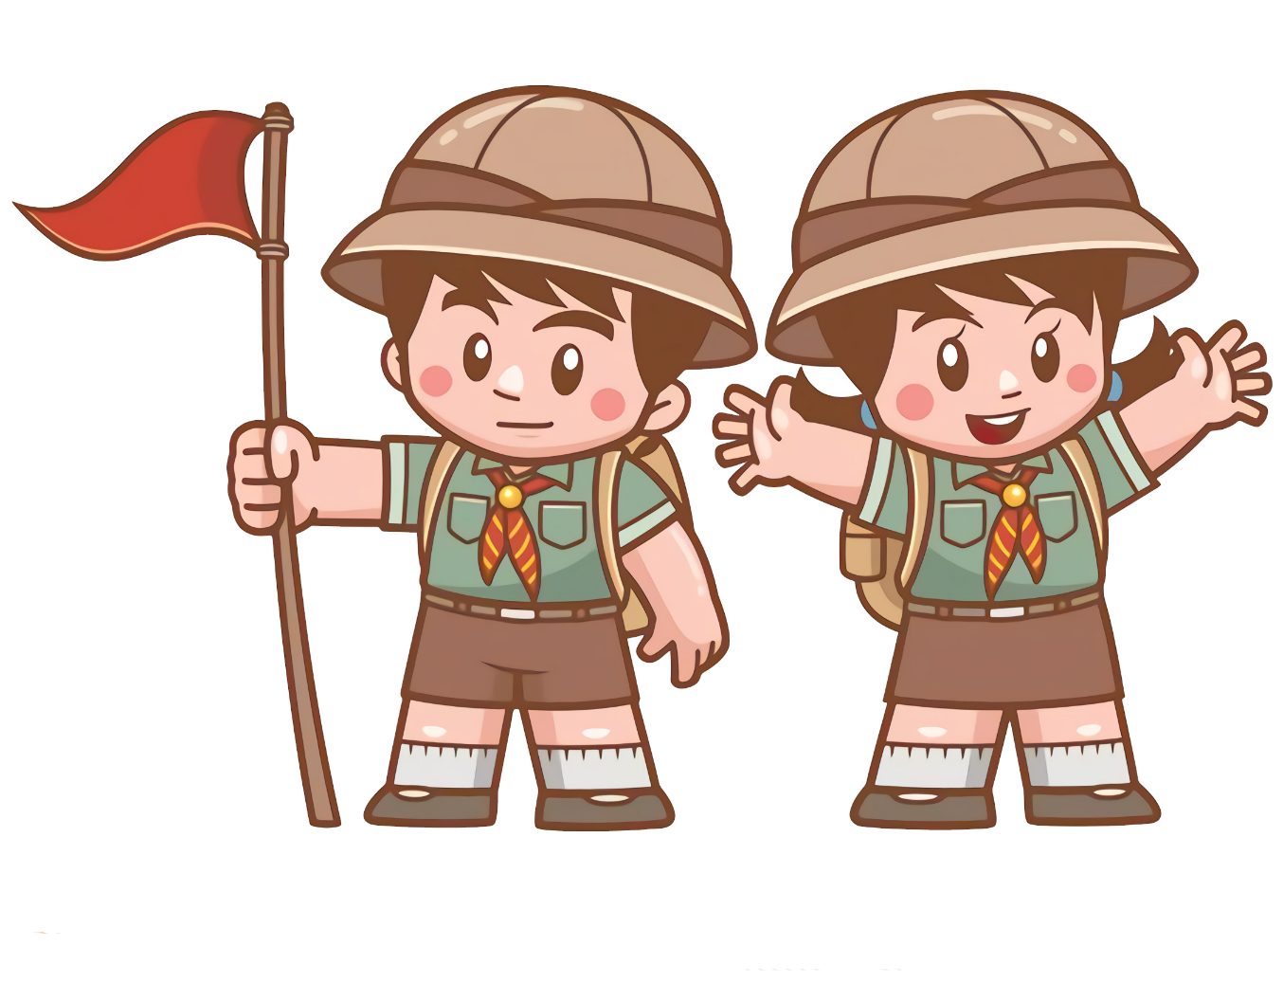
Notes:
Thiết kế: Hương Thảo – Zalo 0972.115.126. Các nick khác đều là giả mạo, ăn cắp chất xám.
Facebook: https://www.facebook.com/huongthaoGADT

Slide 28


Về nhà xem lại bài
Chuẩn bị bài tiếp theo:
Nhiệt độ và sự truyền nhiệt

Slide 29
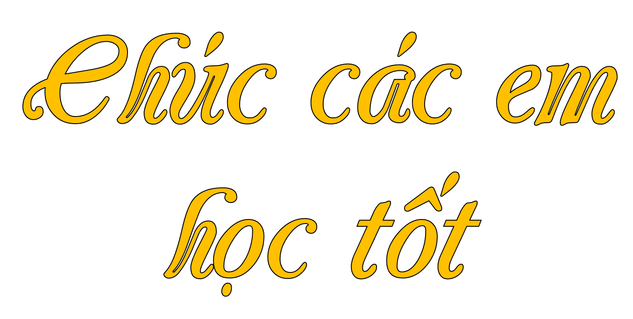
Notes:
Thiết kế: Hương Thảo – Zalo 0972.115.126. Các nick khác đều là giả mạo, ăn cắp chất xám.
Facebook: https://www.facebook.com/huongthaoGADT

Slide 30


Chân thành cảm Quý Thầy Cô đã yêu thích, tin tưởng và ủng hộ Hương Thảo – Zalo 0972115126!
Mong rằng tài liệu này sẽ giúp Quý Thầy Cô gặt hái được nhiều thành công trong sự nghiệp trồng người.
Để biết thêm nhiều tài nguyên hay các bạn hãy truy cập Facebook: https://www.facebook.com/huongthaoGADT

